Slide 1
Parallel Algorithm for Solving Multicriterial Optimization Problems Using Elements of Machine Learning
Сергей Коннов, Евгений Козинов, Константин Баркалов, Александр Сысоев, Владимир Гришагин
{evgeny.kozinov,konstantin.barkalov}@itmm.unn.ru,vagris@unn.ru

Slide 2
Содержание
Многокритериальная оптимизация
Сведение задач многокритериальной оптимизации к одномерным скалярным задачам глобального поиска
Подход к поиску эффективных решений в задачах многокритериальной оптимизации
Пошаговое решение набора задач скалярной оптимизации
Повторное использование поисковой информации
Параллельная модификация алгоритма
Ускорение поиска с помощью методов машинного обучения
Оценка множества Парето с использованием разделяющей гиперплоскости
Оценка множества Парето с использованием нелинейных моделей машинного обучения
Результаты вычислительных экспериментов

Slide 3
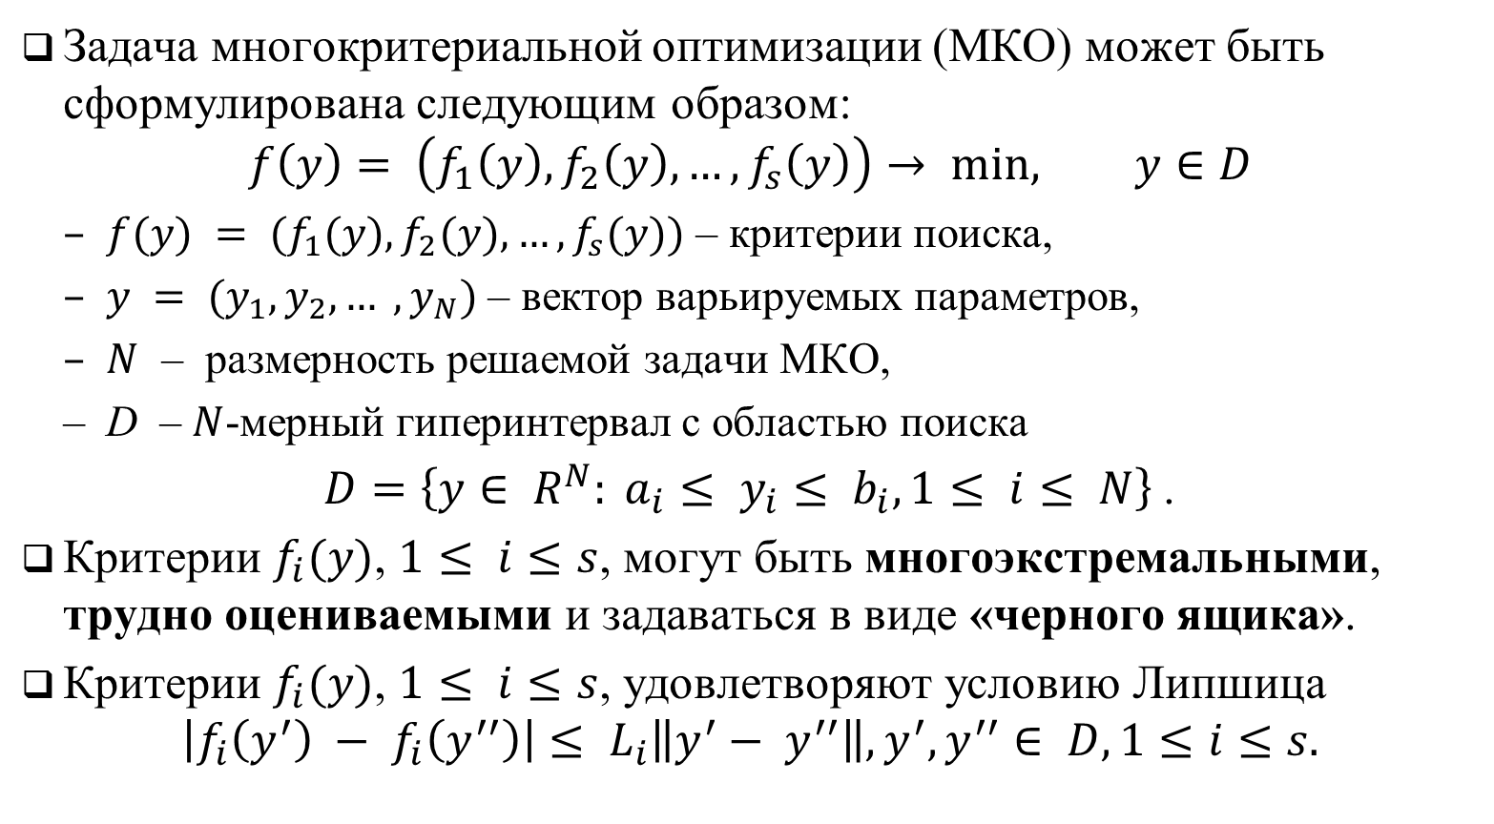
Задача многокритериальной оптимизации
Задача многокритериальной оптимизации (МКО) может быть сформулирована следующим образом:
$$f\left(y\right)= \left(f_{1}\left(y\right), f_{2}\left(y\right), …,f_{s}\left(y\right)\right)→ min, y∈D$$
$f(y) = (f_{1}(y), f_{2}(y), …, f_{s}(y))$ – критерии поиска,
$y = (y_{1}, y_{2}, … , y_{N})$ – вектор варьируемых параметров,
$N$ – размерность решаемой задачи МКО,
D – $N$-мерный гиперинтервал с областью поиска
$D=\left\{y∈ R^{N}: a_{i}≤ y_{i}≤ b_{i}, 1≤ i≤ N\right\}$.
Критерии $f_{i}(y)$, $1≤ i≤s$, могут быть многоэкстремальными, трудно оцениваемыми и задаваться в виде «черного ящика».
Критерии $f_{i}(y)$, $1≤ i≤s$, удовлетворяют условию Липшица
$$\left|f_{i}\left(y^{′}\right) − f_{i}\left(y^{′′}\right)\right|≤ L_{i}\left\|y^{′}− y^{′′}\right\|, y^{′}, y^{′′}∈ D, 1≤i≤s.$$

Slide 4
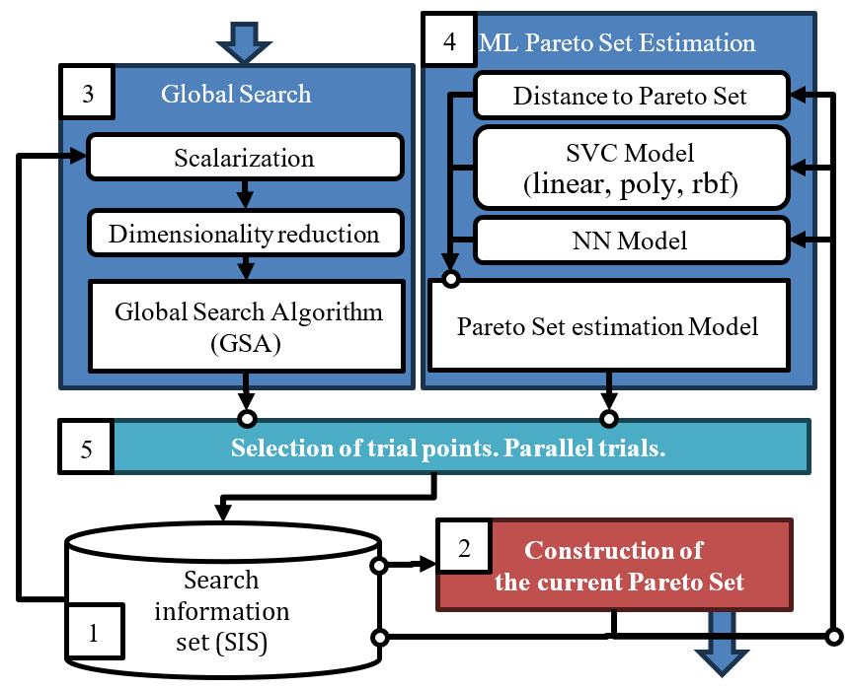
Общая схема предлагаемого подхода

Slide 5
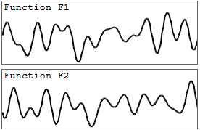
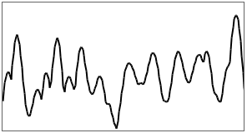
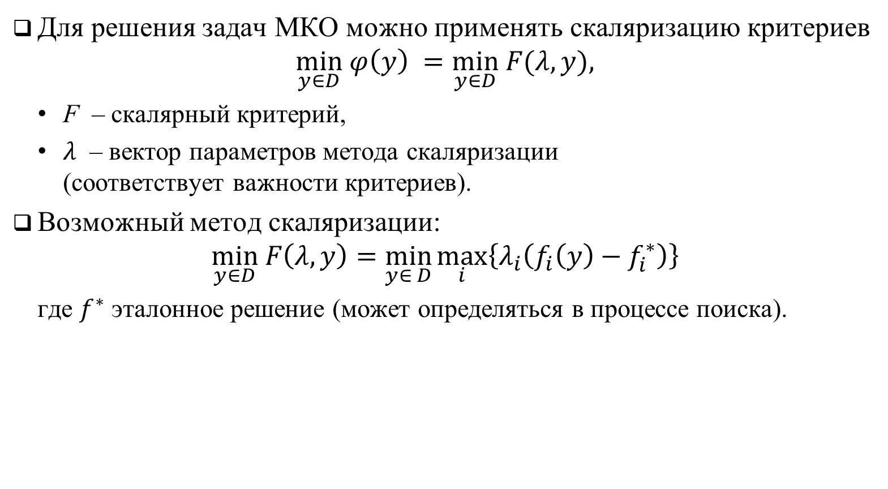
Скаляризация критериев
Для решения задач MКO можно применять скаляризацию критериев
$$\min_{y∈D} φ\left(y\right) =\min_{y∈D} F(λ, y),$$
F – скалярный критерий,
$λ$ – вектор параметров метода скаляризации (соответствует важности критериев).
Возможный метод скаляризации:
$$\min_{y∈D} F\left(λ,y\right)=\min_{y∈ D}\max_{i}\left\{λ_{i}\left(f_{i}\left(y\right)−f_{i}^{∗}\right)\right\}$$
где $f^{∗}$ эталонное решение (может определяться в процессе поиска).

Slide 6
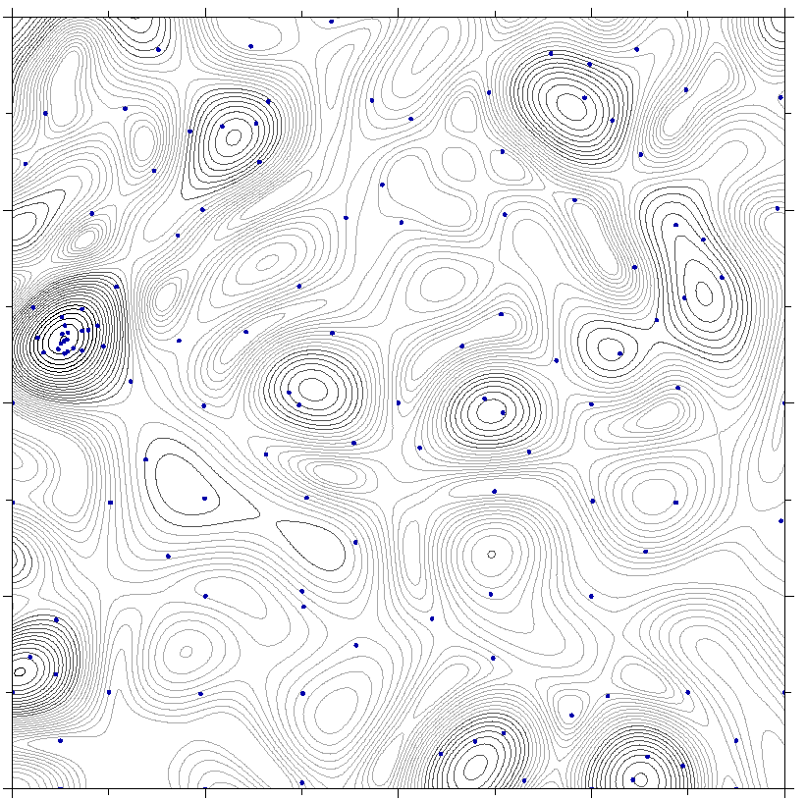
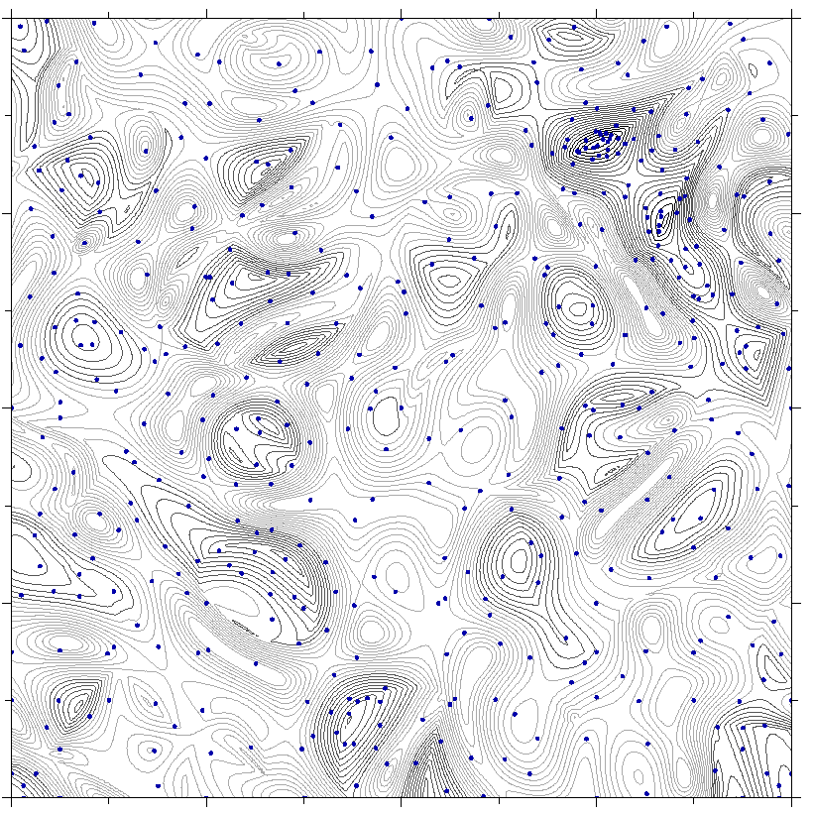
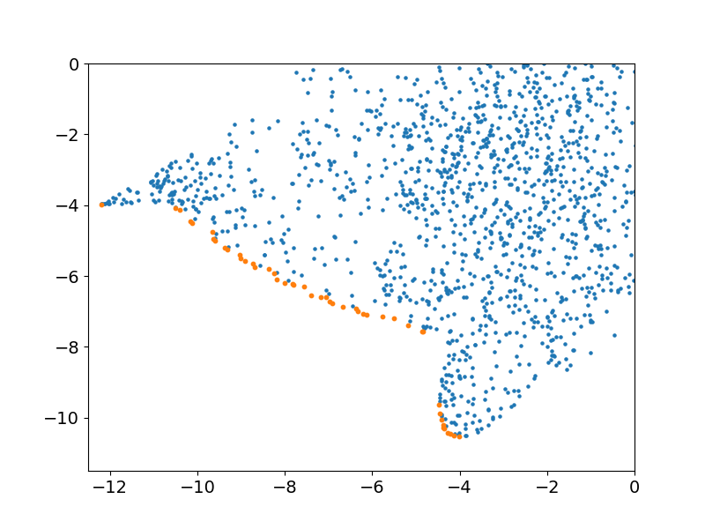
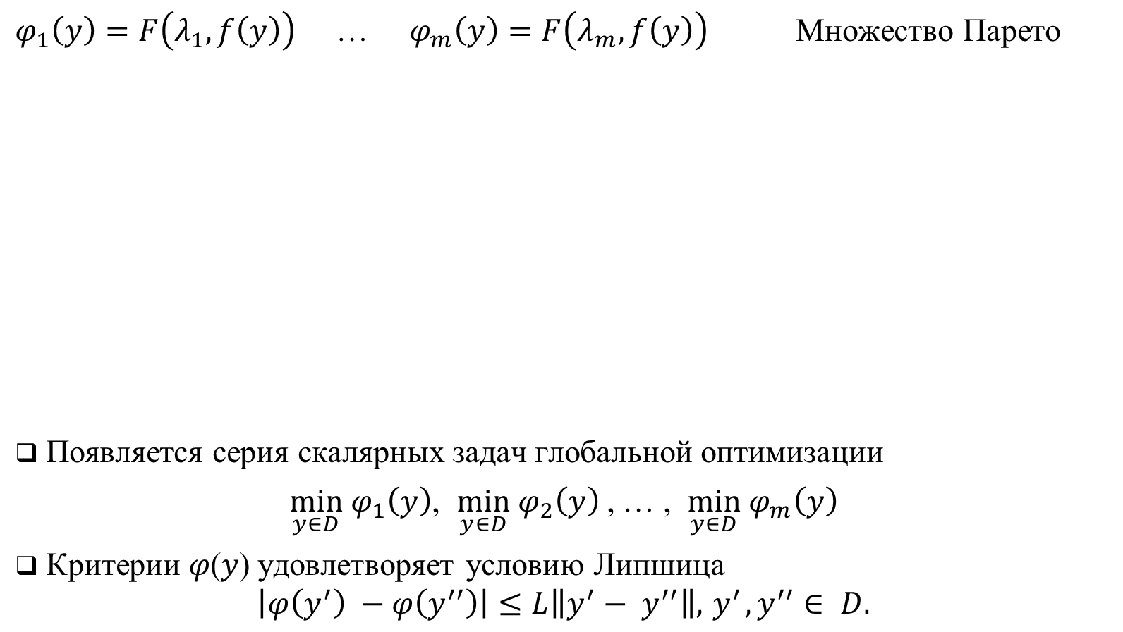
Скаляризация критериев
$φ_{1}\left(y\right)=F\left(λ_{1},f\left(y\right)\right)$ … $φ_{m}\left(y\right)=F\left(λ_{m},f\left(y\right)\right)$ Множество Парето
Появляется серия скалярных задач глобальной оптимизации
$\min_{y∈D} φ_{1}\left(y\right)$, $\min_{y∈D} φ_{2}\left(y\right)$, … , $\min_{y∈D} φ_{m}\left(y\right)$
Критерии 𝜑(𝑦) удовлетворяет условию Липшица
$$\left|φ\left(y^{′}\right) −φ\left(y^{′′}\right)\right|≤L\left\|y^{′}− y^{′′}\right\|, { y}^{′}, y^{′′}∈ D.$$

Slide 7

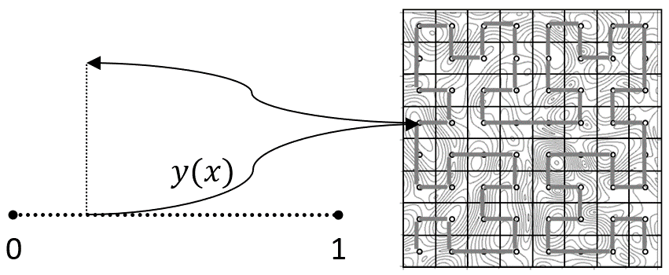



Уменьшение размерности
Мы используем кривые Пеано 𝑦(𝑥), однозначно и непрерывно отображающие интервал [0,1] на 𝑁-мерную область поиска 𝐷
$$\min_{y∈D} φ\left(y\right)=\min_{x∈\left[0,1\right]} φ \left(y\left(x\right)\right)$$
$$z=φ\left(y\left(x\right)\right)$$
$$x$$

Slide 8
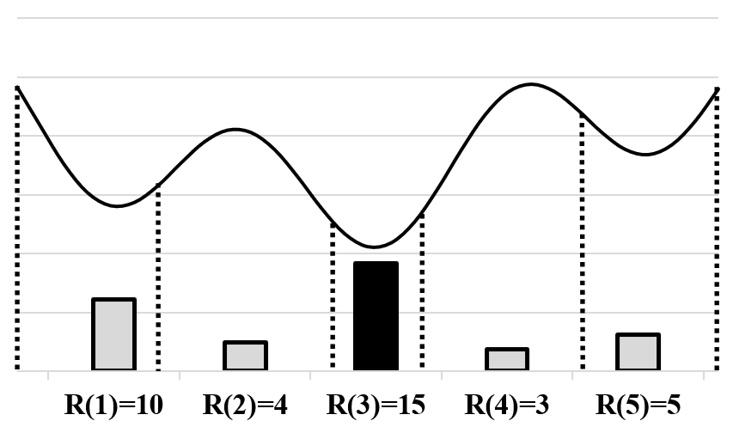

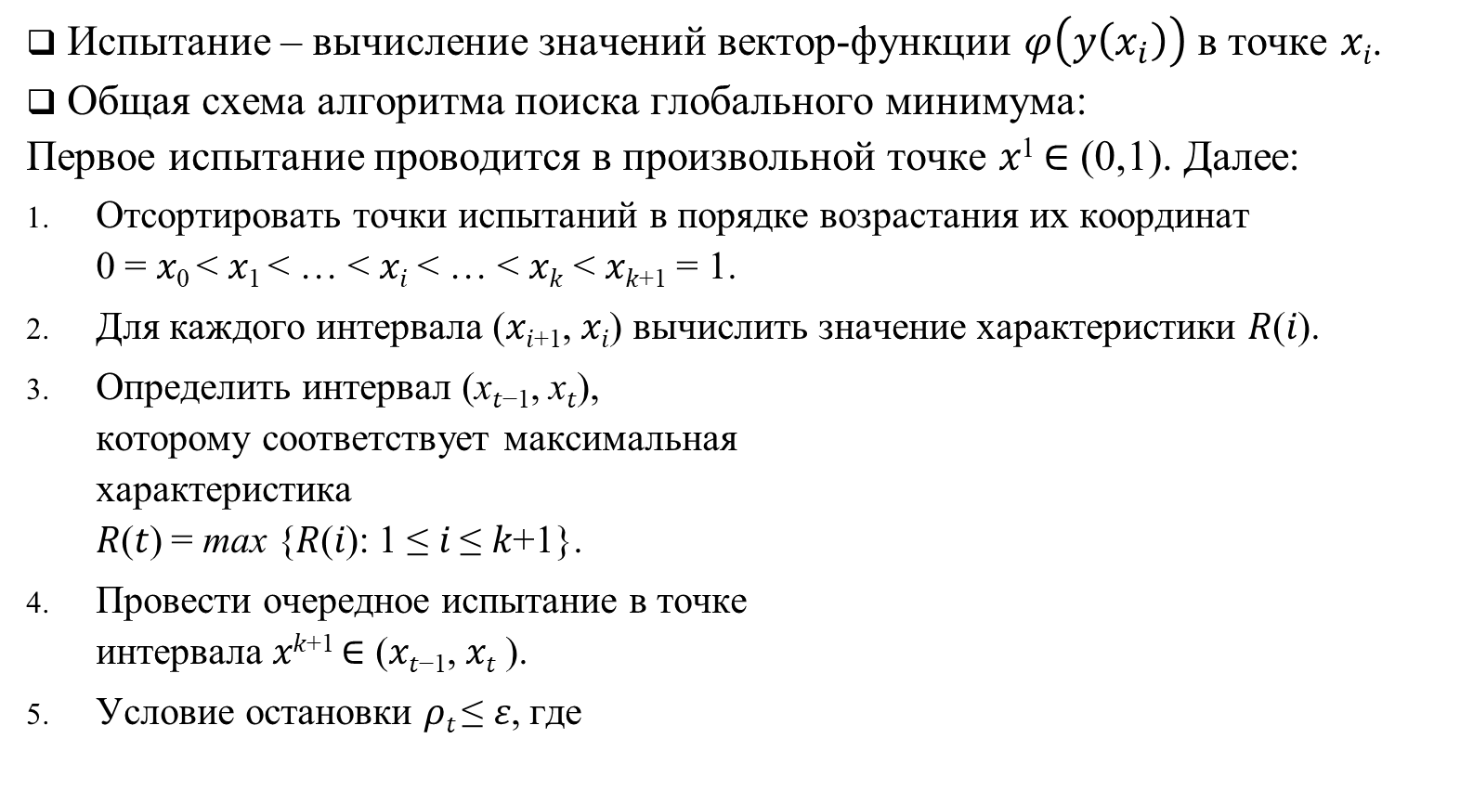
Алгоритм глобального поиска (АГП)
Испытание – вычисление значений вектор-функции $φ\left(y\left(x_{i}\right)\right)$ в точке 𝑥_{𝑖}.
Общая схема алгоритма поиска глобального минимума:
Первое испытание проводится в произвольной точке 𝑥¹ ∈ (0,1). Далее:
Отсортировать точки испытаний в порядке возрастания их координат 0 = 𝑥₀ < 𝑥₁ < … < 𝑥_{𝑖} < … < 𝑥_{𝑘} < 𝑥_{𝑘+1} = 1.
Для каждого интервала (𝑥_{𝑖+1}, 𝑥_{𝑖}) вычислить значение характеристики 𝑅(𝑖).
Определить интервал (x_{𝑡−1}, x_{𝑡}), которому соответствует максимальная характеристика 𝑅(𝑡) = max {𝑅(𝑖): 1 ≤ 𝑖 ≤ 𝑘+1}.
Провести очередное испытание в точке интервала 𝑥^{𝑘+1} ∈ (𝑥_{𝑡−1}, 𝑥_{𝑡} ).
Условие остановки 𝜌_{𝑡} ≤ 𝜀, где

Slide 9
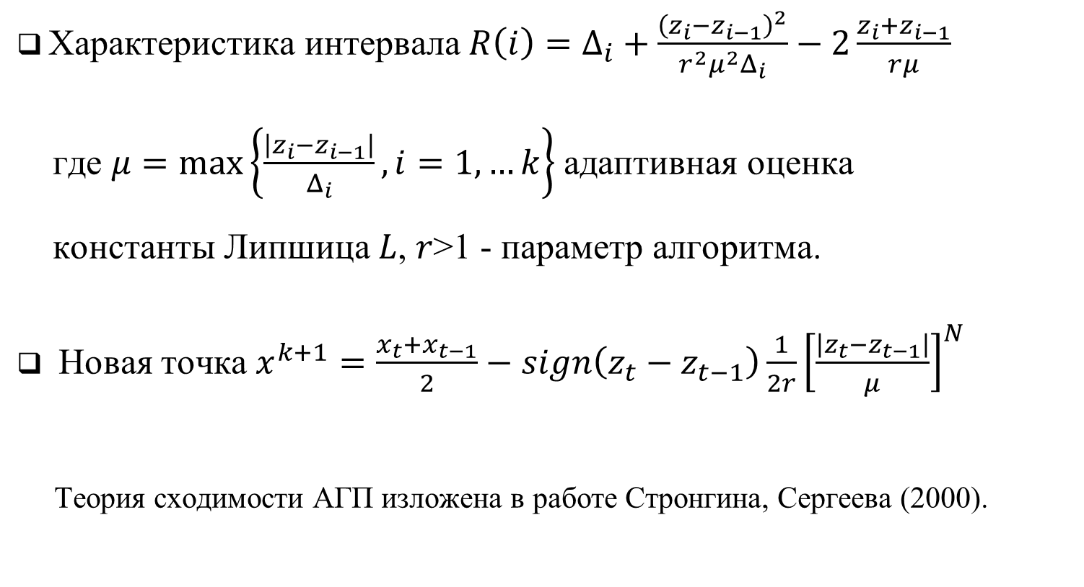
Алгоритм глобального поиска (АГП)
Характеристика интервала$R\left(i\right)=Δ_{i}+\frac{{\left(z_{i}−z_{i−1}\right)}^{2}}{r^{2}μ^{2}Δ_{i}}−2\frac{z_{i}+z_{i−1}}{rμ}$
где $μ=\max\left\{\frac{\left|z_{i}−z_{i−1}\right|}{Δ_{i}}, i=1,…k\right\}$ адаптивная оценка константы Липшица 𝐿, 𝑟>1 - параметр алгоритма.
Новая точка $x^{k+1}=\frac{x_{t}+x_{t−1}}{2}−sign\left(z_{t}−z_{t−1}\right)\frac{1}{2r}{\left[\frac{\left|z_{t}−z_{t−1}\right|}{μ}\right]}^{N}$
Теория сходимости АГП изложена в работе Стронгина, Сергеева (2000).

Slide 10
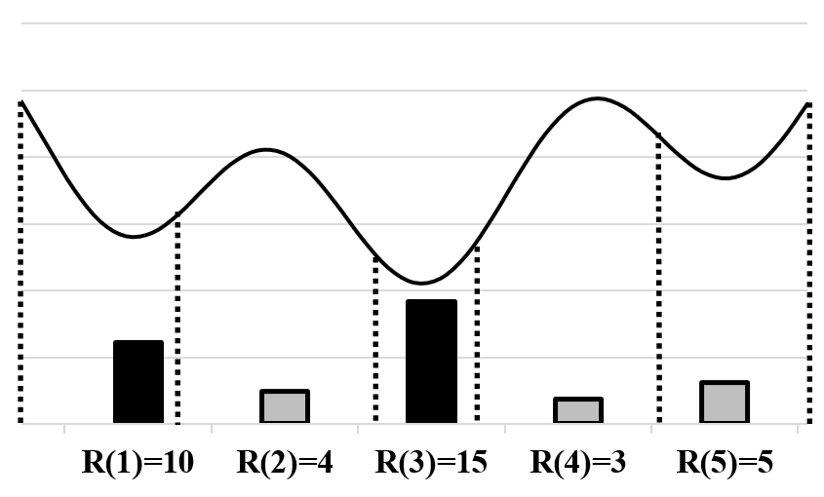


Параллельный алгоритм глобального поиска (АГП)
Параллельный алгоритм:
Отсортировать точки испытаний в порядке возрастания их координат 0 = 𝑥₀ < 𝑥₁ < … < 𝑥_{𝑖} < … < 𝑥_{𝑘∗p} < 𝑥_{𝑘∗𝑝+1} = 1.
Для каждого интервала (x_{i-1}, x_{i}) вычислить характеристики интервалов 𝑅(𝑖).
Отсортировать интервалы по убыванию характеристик, взять 𝑝 интервалов 𝑅 ( 𝑡₁ ) ≥ 𝑅 ( 𝑡₂ ) ≥ … ≥ 𝑅 ( 𝑡_{𝑝} ).
Провести 𝑝 испытаний параллельно
Критерий остановки:

Slide 11
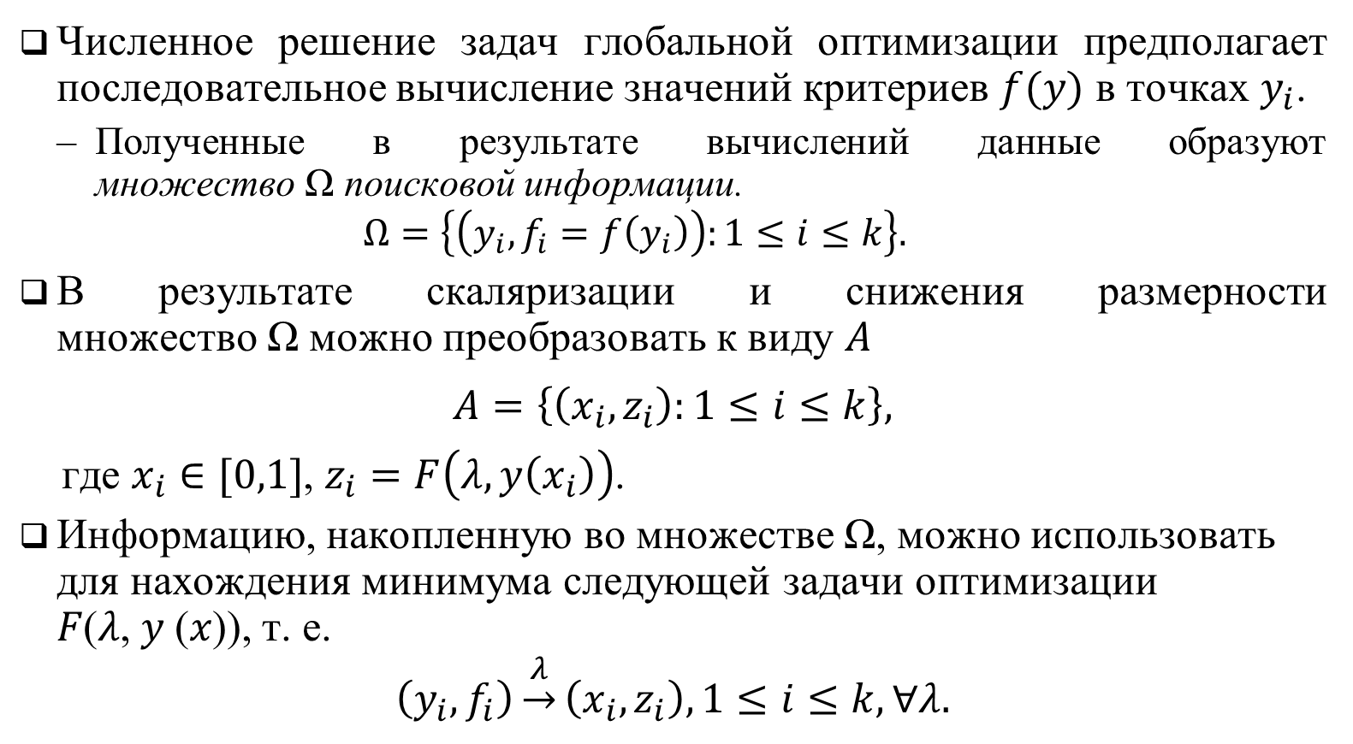
Ускорение вычислений на основе повторного использования информации
Численное решение задач глобальной оптимизации предполагает последовательное вычисление значений критериев $f(y)$ в точках $y_{i}$.
Полученные в результате вычислений данные образуют множество Ω поисковой информации.
$$Ω=\left\{\left(y_{i}, f_{i}=f\left(y_{i}\right)\right):1≤i≤k\right\}.$$
В результате скаляризации и снижения размерности множество Ω можно преобразовать к виду 𝐴
$$A=\left\{\left(x_{i}, z_{i}\right):1≤i≤k\right\},$$
где $x_{i}∈[0,1]$, $z_{i}=F\left(λ,y\left(x_{i}\right)\right)$.
Информацию, накопленную во множестве Ω, можно использовать для нахождения минимума следующей задачи оптимизации 𝐹(𝜆, 𝑦 (𝑥)), т. е.
$$\left(y_{i}, f_{i}\right)\underset{→}{λ}\left(x_{i},z_{i}\right),1≤i≤k, ∀λ.$$

Slide 12
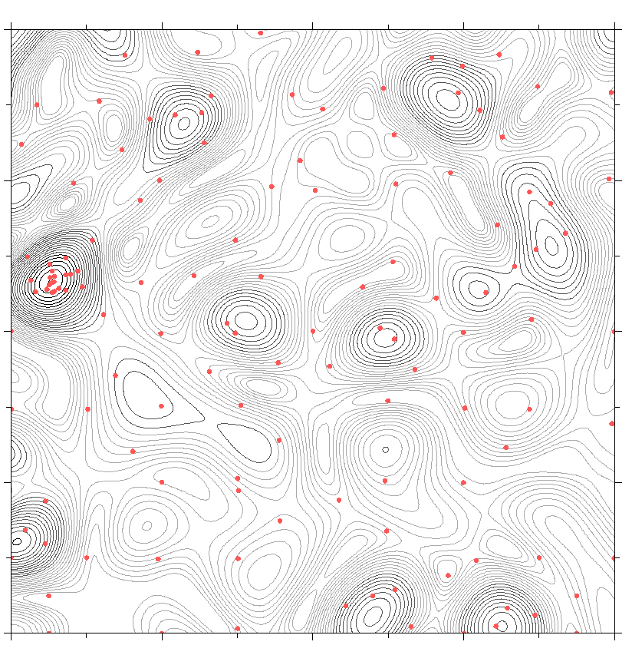

Пример решения 2D задачи МКО
Состояние поиска при решении серии скалярных задач
$$f\left(y\right)= \left(f_{1}\left(y\right), f_{2}\left(y\right)\right)→ min$$
Скалярная задача No. 1, $λ=\left(0,1\right)$
$$φ_{1}\left(y\right)→min, y∈D$$
где $φ_{1}\left(y\right)=\max\left\{λ_{1}f_{1}\left(y\right),λ_{2}f_{2}\left(y\right)\right\}$
Число испытаний – 128

Slide 13
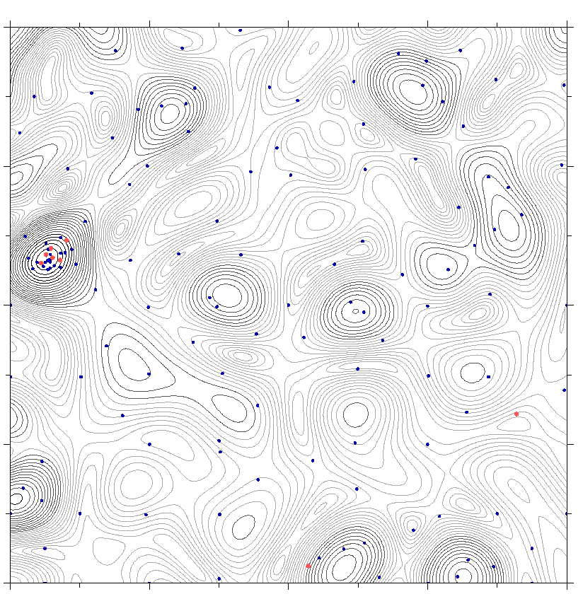

Пример решения 2D задачи МКО
Состояние поиска при решении серии скалярных задач
$$f\left(y\right)= \left(f_{1}\left(y\right), f_{2}\left(y\right)\right)→ min$$
Скалярная задача No. 3, $λ=\left(0.06, 0.94\right)$
$$φ_{3}\left(y\right)→min, y∈D$$
где $φ_{3}\left(y\right)=\max\left\{λ_{1}f_{1}\left(y\right),λ_{2}f_{2}\left(y\right)\right\}$
Число испытаний –144
Число новых испытаний – 7 (красные точки)

Slide 14
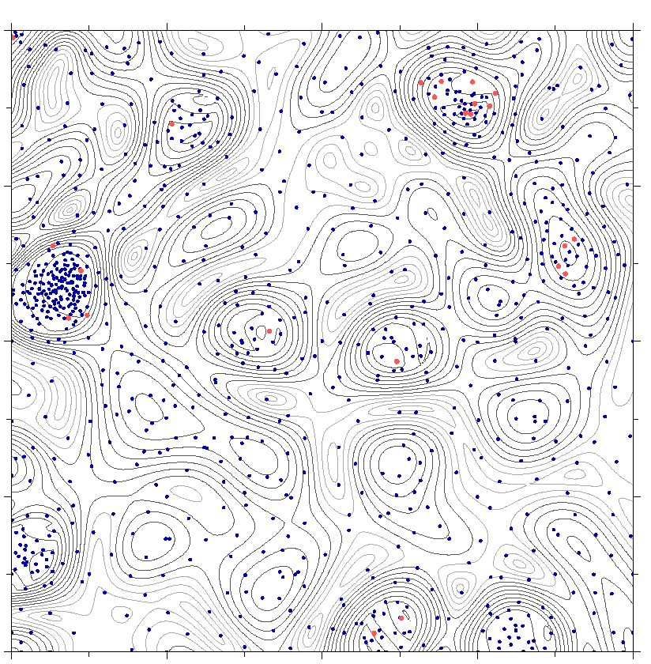

Пример решения 2D задачи МКО
Состояние поиска при решении серии скалярных задач
$$f\left(y\right)= \left(f_{1}\left(y\right), f_{2}\left(y\right)\right)→ min$$
Скалярная задача No. 15, $λ=\left(0.3, 0.7\right)$
$$φ_{15}\left(y\right)→min, y∈D$$
where $φ_{15}\left(y\right)=\max\left\{λ_{1}f_{1}\left(y\right),λ_{2}f_{2}\left(y\right)\right\}$
Число испытаний – 967
Число новых испытаний – 35 (красные точки)

Slide 15
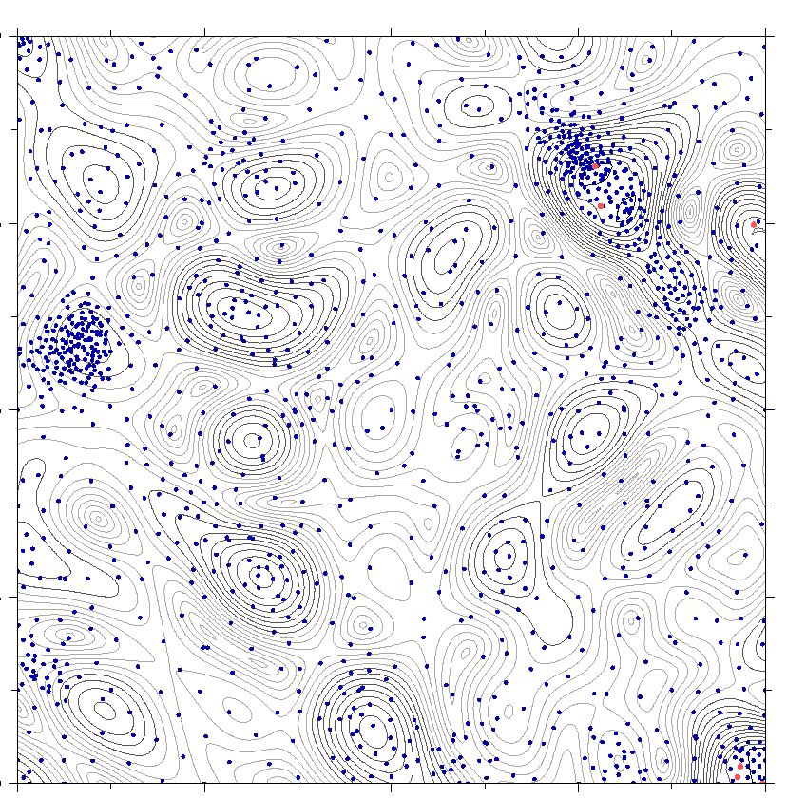

Пример решения 2D задачи МКО
Состояние поиска при решении серии скалярных задач
$$f\left(y\right)= \left(f_{1}\left(y\right), f_{2}\left(y\right)\right)→ min$$
Скалярная задача No. 35, $λ=\left(0.7,0.3\right)$
$$φ_{35}\left(y\right)→min, y∈D$$
where $φ_{35}\left(y\right)=\max\left\{λ_{1}f_{1}\left(y\right),λ_{2}f_{2}\left(y\right)\right\}$
Число новых испытаний –1378
Число новых испытаний – 8 (красные точки)

Slide 16

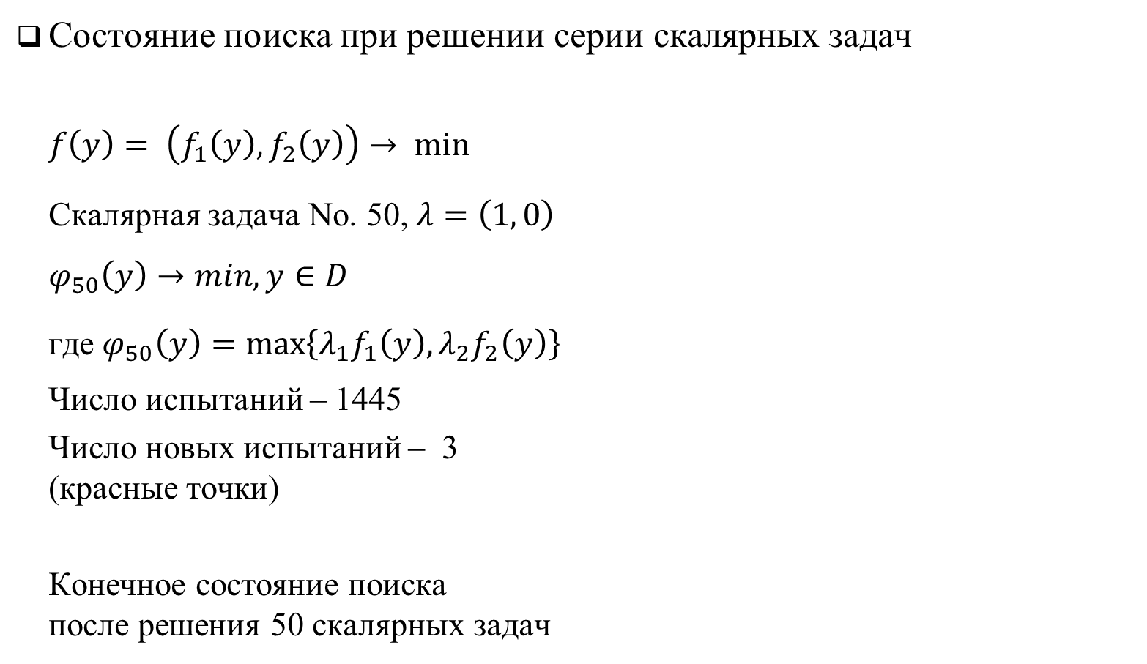
Пример решения 2D задачи МКО
Состояние поиска при решении серии скалярных задач
$$f\left(y\right)= \left(f_{1}\left(y\right), f_{2}\left(y\right)\right)→ min$$
Скалярная задача No. 50, $λ=\left(1, 0\right)$
$$φ_{50}\left(y\right)→min, y∈D$$
где $φ_{50}\left(y\right)=\max\left\{λ_{1}f_{1}\left(y\right),λ_{2}f_{2}\left(y\right)\right\}$
Число испытаний – 1445
Число новых испытаний – 3 (красные точки)
Конечное состояние поиска после решения 50 скалярных задач

Slide 17
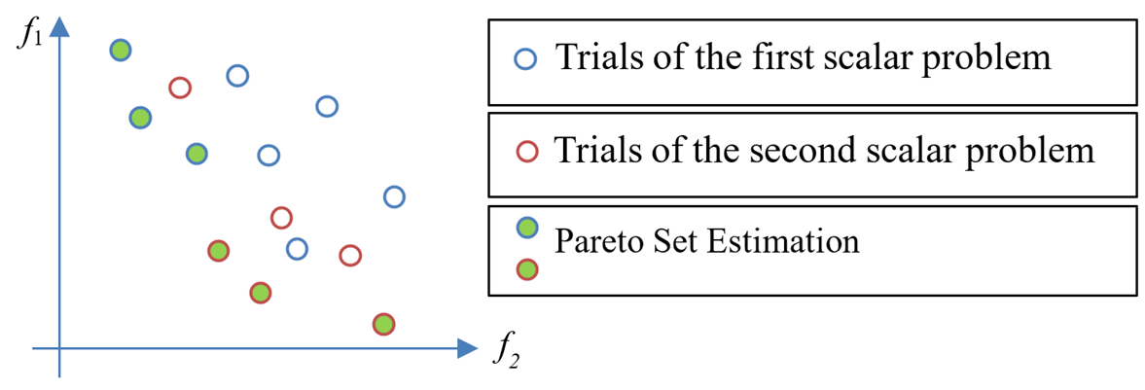
Оценка множества Парето
Множество Парето с решением каждой новой скалярной задачи уточняется
На рисунке представлены значения в пространстве критериев

Slide 18
Ускорение поиска
Существует множество подходов к ускорению решения скалярных задач.
Нам нужен подход к ускорению решения многокритериальных задач.

Slide 19
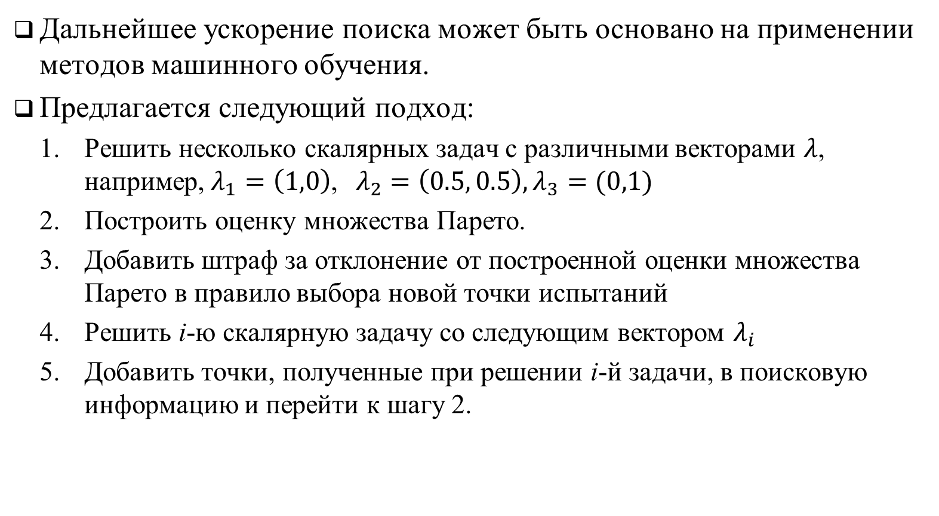
Ускорение поиска
Дальнейшее ускорение поиска может быть основано на применении методов машинного обучения.
Предлагается следующий подход:
Решить несколько скалярных задач с различными векторами 𝜆, например, $λ_{1}=\left(1,0\right)$, $λ_{2}=\left(0.5, 0.5\right), λ_{3}=(0,1)$
Построить оценку множества Парето.
Добавить штраф за отклонение от построенной оценки множества Парето в правило выбора новой точки испытаний
Решить i-ю скалярную задачу со следующим вектором $λ_{i}$
Добавить точки, полученные при решении i-й задачи, в поисковую информацию и перейти к шагу 2.

Slide 20
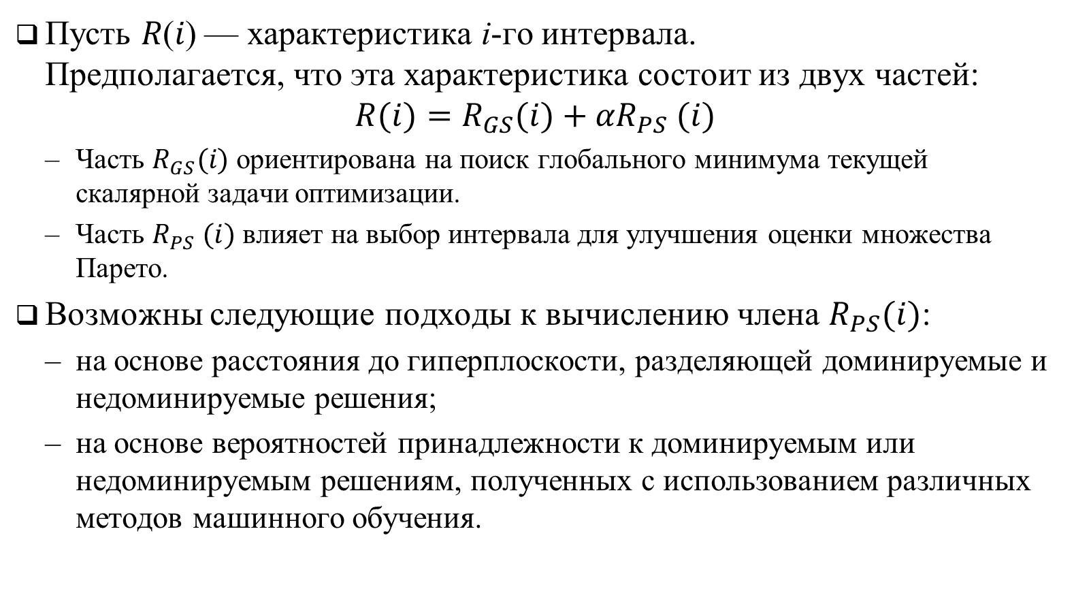
Ускорение поиска с помощью методов машинного обучения
Пусть 𝑅(𝑖) — характеристика i-го интервала. Предполагается, что эта характеристика состоит из двух частей:
$$R(i)=R_{GS}(i)+{αR}_{PS} (i)$$
Часть $R_{GS}(i)$ ориентирована на поиск глобального минимума текущей скалярной задачи оптимизации.
Часть $R_{PS} (i)$ влияет на выбор интервала для улучшения оценки множества Парето.
Возможны следующие подходы к вычислению члена $R_{PS}(i)$:
на основе расстояния до гиперплоскости, разделяющей доминируемые и недоминируемые решения;
на основе вероятностей принадлежности к доминируемым или недоминируемым решениям, полученных с использованием различных методов машинного обучения.

Slide 21
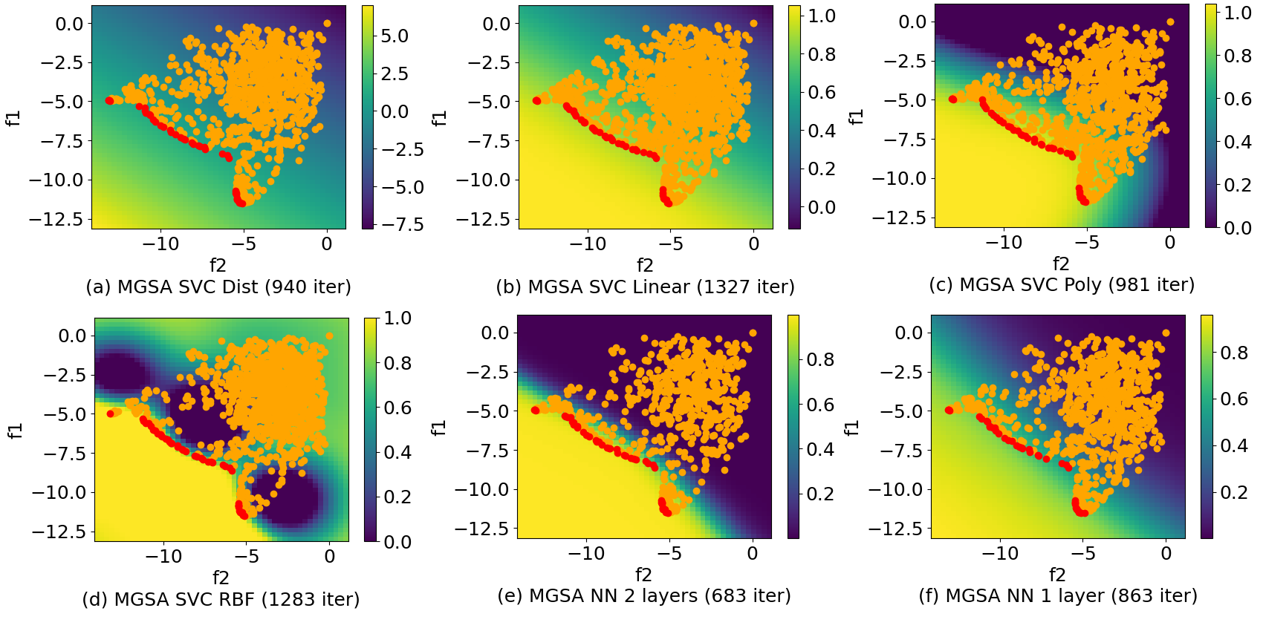
Ускорение поиска с помощью методов машинного обучения

Slide 22
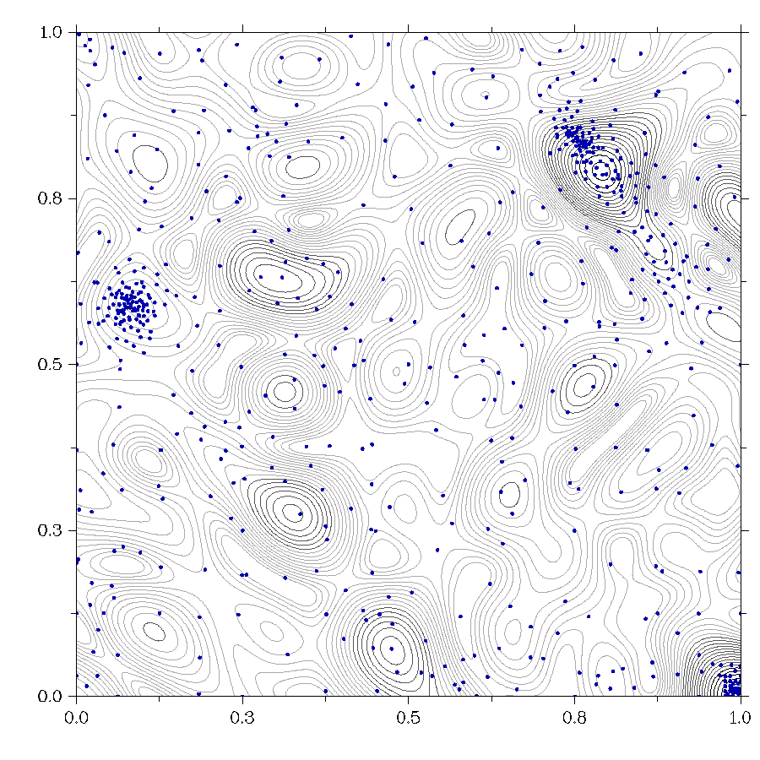
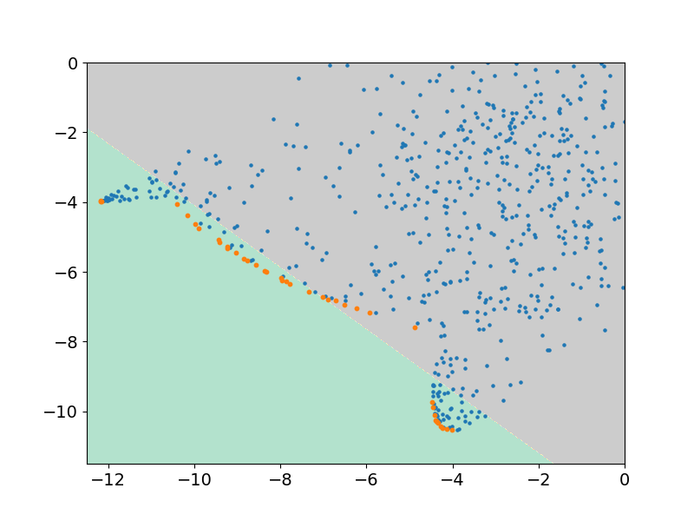
Эффект от использования методов машинного обучения

Slide 23
Метрика качества
Качество аппроксимации множества Парето оценивалось с помощью hypervolume index (HV; чем выше значение HV, тем лучше)
Hypervolume index
Оценка множества Парето (PS)

Slide 24
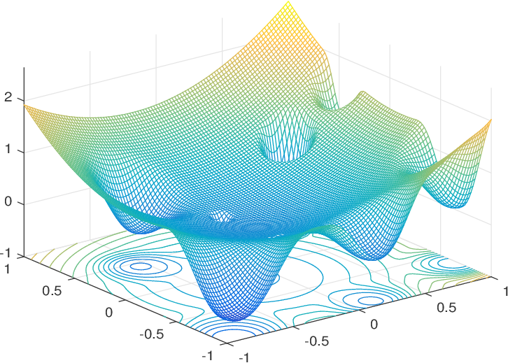
Результаты численных экспериментов
В первой серии численных экспериментов решались задачи, полученные с помощью генератора GKLS.
* Gaviano, M., Kvasov, D.E., Lera, D., Sergeyev, Y.D.: Software for generation of classes of test functions with known local and global minima for global optimization.
ACM Transactions on Mathematical Software 29(4), 469-480 (2003)

Slide 25
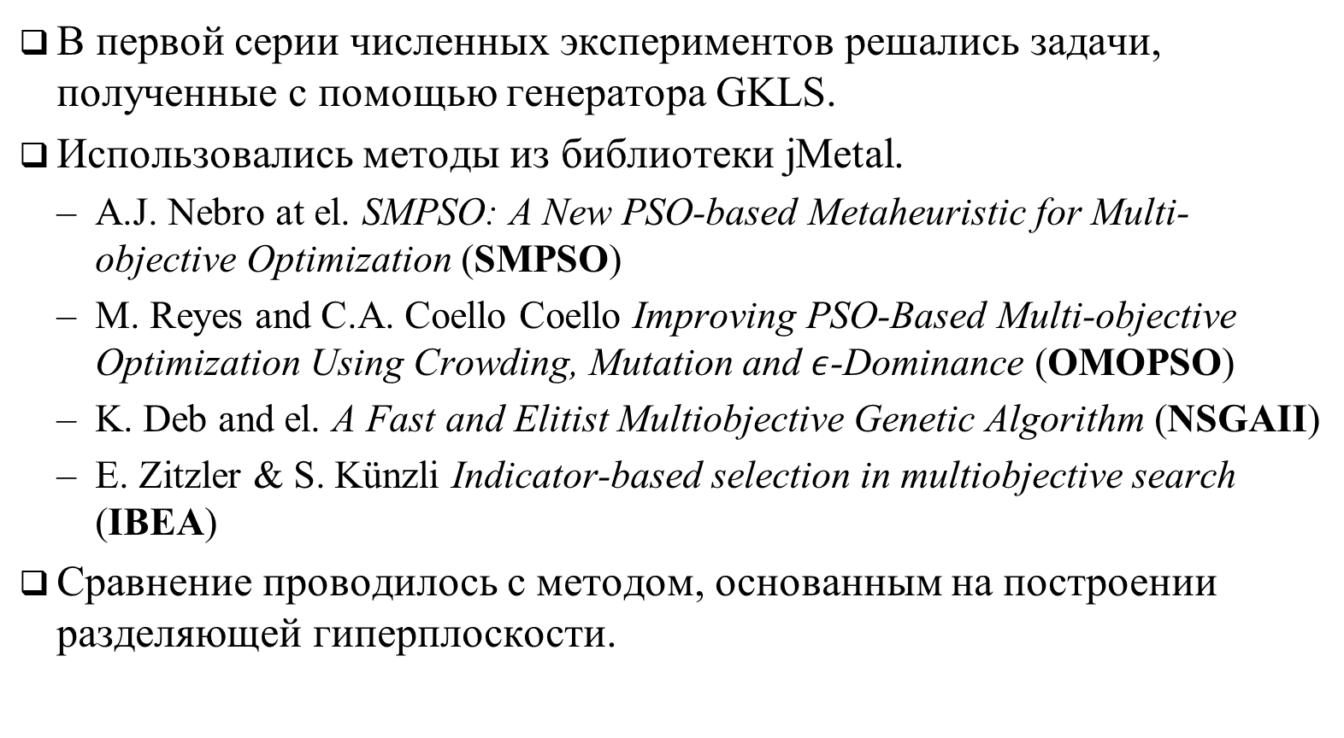
Результаты численных экспериментов
В первой серии численных экспериментов решались задачи, полученные с помощью генератора GKLS.
Использовались методы из библиотеки jMetal.
A.J. Nebro at el. SMPSO: A New PSO-based Metaheuristic for Multi-objective Optimization (SMPSO)
M. Reyes and C.A. Coello Coello Improving PSO-Based Multi-objective Optimization Using Crowding, Mutation and $ε$-Dominance (OMOPSO)
K. Deb and el. A Fast and Elitist Multiobjective Genetic Algorithm (NSGAII)
E. Zitzler & S. Künzli Indicator-based selection in multiobjective search (IBEA)
Сравнение проводилось с методом, основанным на построении разделяющей гиперплоскости.

Slide 26
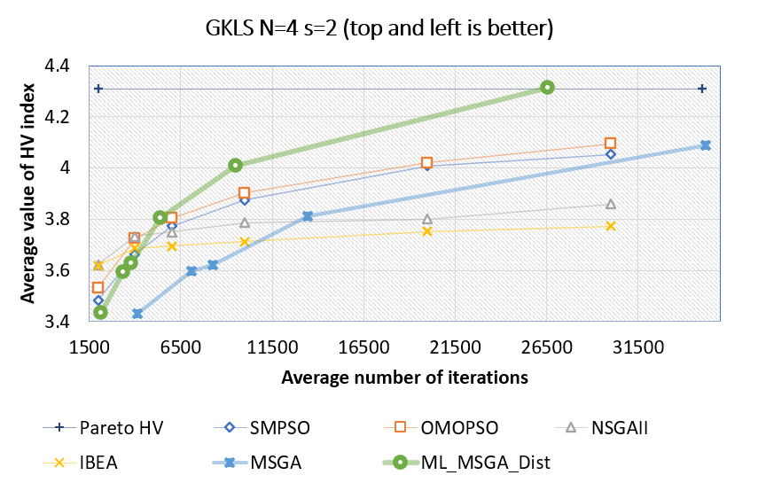
Результаты численных экспериментов
Каждая точка представляет собой усреднение индекса HV по решению 100 задач GKLS.

Slide 27
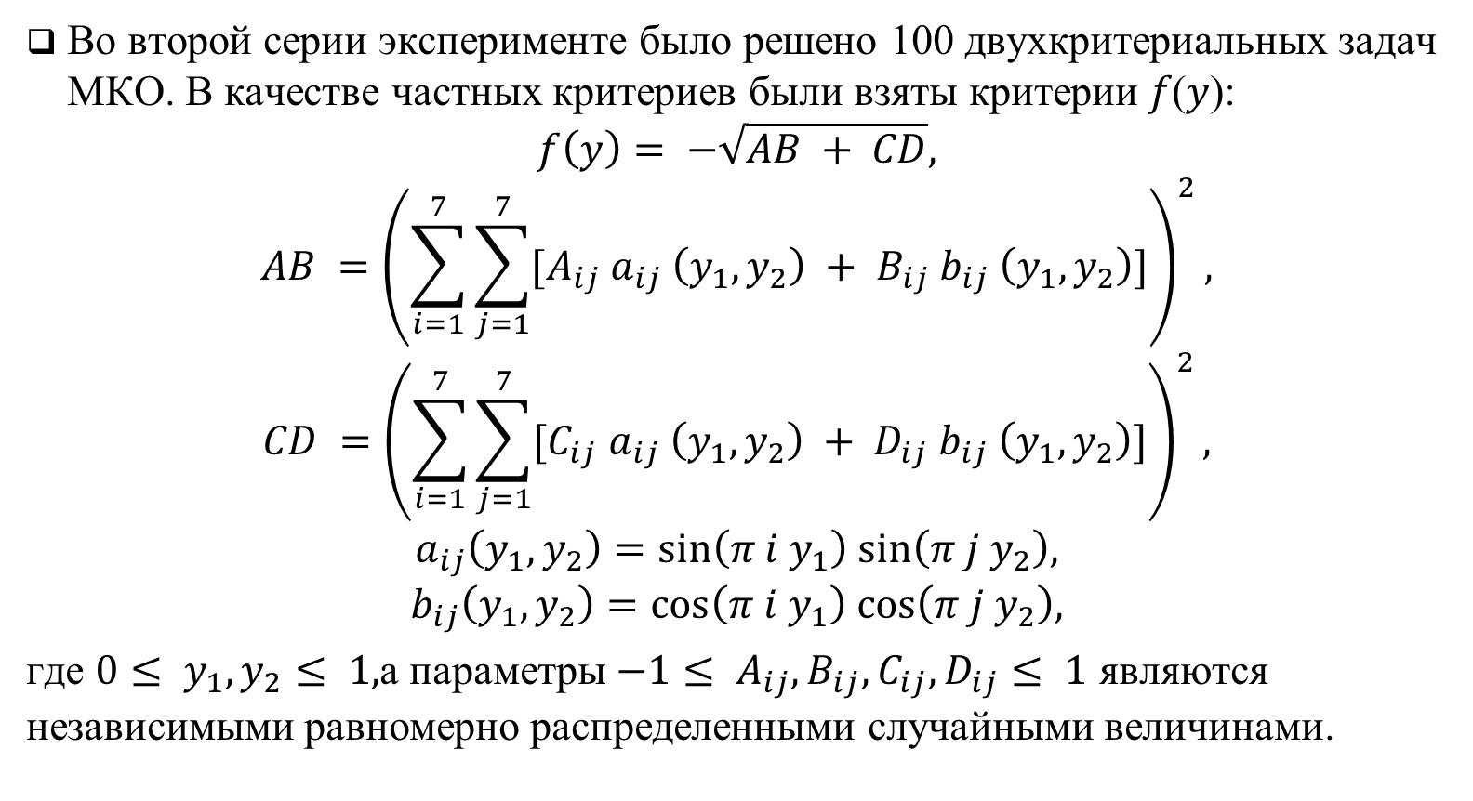
Результаты численных экспериментов
Во второй серии эксперименте было решено 100 двухкритериальных задач МКО. В качестве частных критериев были взяты критерии 𝑓(𝑦):
$$f\left(y\right)= −\sqrt{AB + CD},$$
$$AB ={\left(\sum_{i=1}^{7}{\sum_{j=1}^{7}{[A_{ij} a_{ij} \left(y_{1},y_{2}\right) + B_{ij} b_{ij} \left(y_{1},y_{2}\right)]}}\right)}^{2},$$
$$CD ={\left(\sum_{i=1}^{7}{\sum_{j=1}^{7}{[C_{ij} a_{ij} \left(y_{1},y_{2}\right) + D_{ij} b_{ij} \left(y_{1},y_{2}\right)]}}\right)}^{2},$$
$$a_{ij}\left(y_{1},y_{2}\right)=sin\left(π i y_{1}\right) sin\left(π j y_{2}\right),$$
$$b_{ij}\left(y_{1},y_{2}\right)=cos\left(π i y_{1}\right) cos\left(π j y_{2}\right),$$
где $0≤ y_{1}, y_{2}≤ 1,$а параметры $−1≤ A_{ij},B_{ij},C_{ij},D_{ij}≤ 1$ являются независимыми равномерно распределенными случайными величинами.

Slide 28
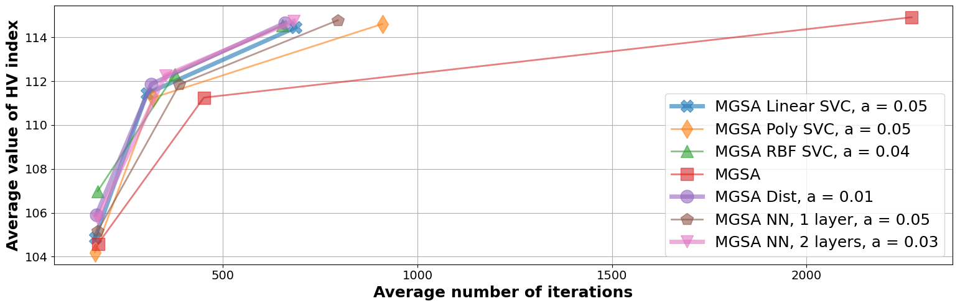
Результаты численных экспериментов
Сравнение значений индекса HV для последовательной реализации алгоритма.

Slide 29
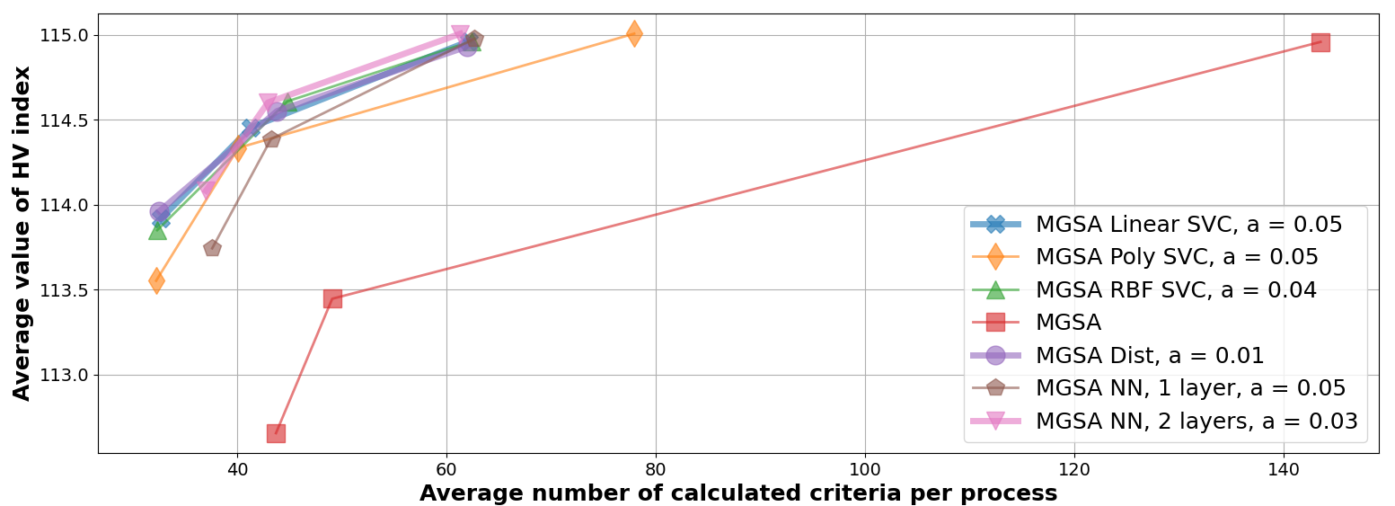
Результаты численных экспериментов
Зависимость среднего значения индекса HV от количества испытаний на процесс для случая 20 процессов.

Slide 30
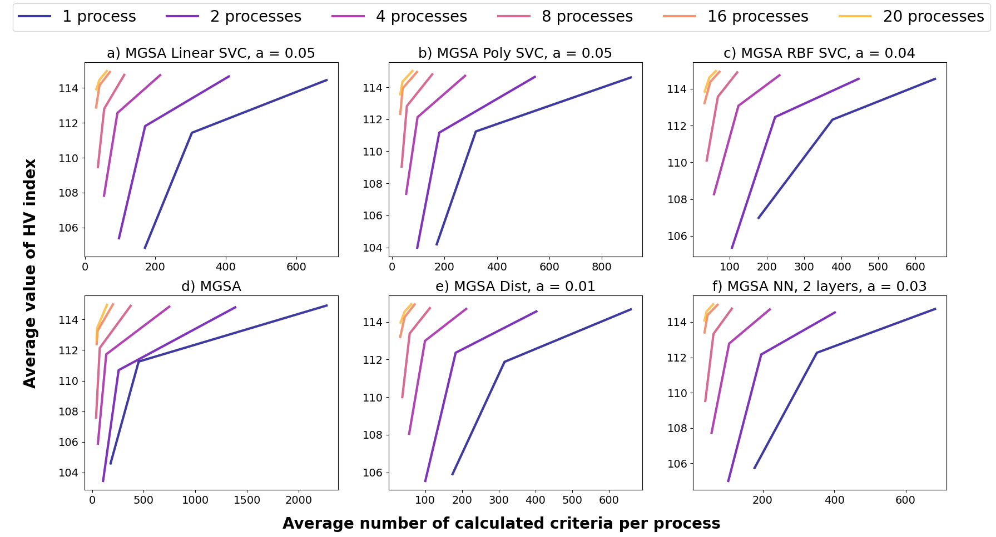
Результаты численных экспериментов
Зависимость индекса HV от количества выполненных испытаний для разного количества процессов.

Slide 31
Thank you for attention
Konstantin Barkalov
konstantin.barkalov@itmm.unn.ru
Vladimir Grishagin
vagris@unn.ru
Evgeniy Kozinov
evgeny.kozinov@itmm.unn.ru
The study is supported by the program for the development of regional scientific and educational mathematical centers, Agreement No 075-02-2025-1727 with additional agreement No 075-02-2025-1727/1.

